Slide 1
ОГАПОУ «Белгородский индустриальный колледж» Учебная практика УП.01
Урок-соревнование
Тема занятия:
Пайка полипропиленовых трубопроводов
Подготовлено А.В. Кобченко
П.Е. Сергеев
Белгород, 2018

Slide 2
Цели урока:
Повысить мотивацию обучающихся, закрепить полученные знания, получить навыки монтажа полипропиленовых труб.
Углубить знания о современных технологиях монтажа систем отопления на примере пайки полипропиленовых труб.
Создать условия для развития умений и навыков при монтаже системы отопления.
Воспитание мотивов деятельности, обеспечение условий для воспитания положительного интереса к изучаемым модулям.

Slide 3
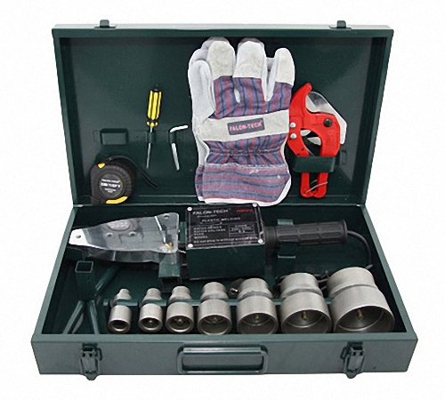
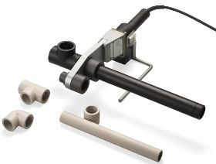
Инструменты и материалы для монтажа:

Slide 4
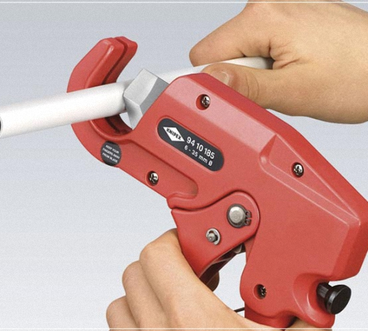
Кроме основных инструментов понадобится:
Рулетка – для замеров необходимых размеров трубы.
Карандаш – для разметки труб и стен.
Ножовка по металлу – при условии отсутствия специального ножа для пластиковых труб.
Острый нож – для снятия фаски с трубы при монтаже.
Строительный уровень.
Шеймер для труб армированных снаружи.
Торцеватель для армированных внутри труб.

Slide 5
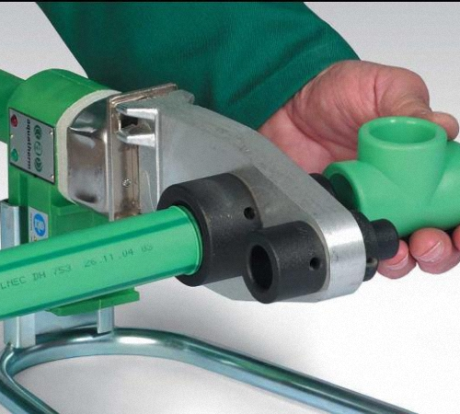
Правила эксплуатации паяльника

Slide 6
Инструкция по пайке полипропиленовых труб
Включается паяльный аппарат на прогрев. Через 10-15 минут гаснет индикатор терморегулятора. Это свидетельствует о том, что паяльник нагрелся и готов к работе.
Паяльник потреблять больше энергии во время первого включения. Целесообразно дождаться повторного включения и отключения индикатора терморегулятора, а затем уже приступать к работе.
Отмеряется кусок трубы необходимой длины.
Отмеренный кусок трубы обрезается специальными ножницами.
Подбирается подходящий по размеру фитинг.
Раструб фитинга и внешняя часть трубы, обезжиривается мыльным раствором или спиртом и высушивается.
Детали устанавливаются на насадки паяльника. Труба вставляется внутрь гильзы насадки, а фитинг одевается на дорн.

Slide 7
Полезные советы:
В процессе пайки полипропиленовых трубопроводов самое главное – действовать быстро и уверенно и соблюдать соотношение деталей.
Во время выполнения работ, особое внимание уделяют уголкам, тройникам и кранам. Ручки кранов должны свободно перемещаться в любое положение и не упираться в трубу.
Снятие фаски с трубы обязательно, также ее необходимо удалять и с внутренней стороны фитинга. Иначе размягченный пластик во время спайки окажется задранным, соединение станет менее прочным.
Труба в фитинг вставляется до упора. К фитингу приваривается труба по всей длине и ее торец. Особо важен этот момент для изделий с внутренним армирующим слоем.
Насадки паяльника с покрытием из тефлона необходимо очищать грубой тканью с разогретой насадки.

Slide 8
«Знание теории» Вопрос 1: По каким критериям подбирается материал для производства пластикового трубопровода?
Пайка полипропиленовых трубопроводов
Конкурс 1.

Slide 9
«Знание теории» Вопрос 2: Материалы для изготовления пластиковых труб?
Пайка полипропиленовых трубопроводов
Конкурс 1.

Slide 10
«Знание теории» Вопрос 3: Что такое тепловое удлинение? Как его скомпенсировать в условиях применения полипропиленовых труб?
Пайка полипропиленовых трубопроводов
Конкурс 1.

Slide 11
«Знание теории» Вопрос 4: Классы полипропиленовых труб?
Пайка полипропиленовых трубопроводов
Конкурс 1.

Slide 12
«Знание теории» Вопрос 5: Назначение армирования полипропиленовых труб?
Пайка полипропиленовых трубопроводов
Конкурс 1.

Slide 13
«Знание теории» Вопрос 6: Какие инструменты применяют для монтажа пластиковых трубопроводов?
Пайка полипропиленовых трубопроводов
Конкурс 1.

Slide 14
«Знание теории» Вопрос 7: Как производится монтаж полиэтиленовых трубопроводов?
Пайка полипропиленовых трубопроводов
Конкурс 1.

Slide 15
«Знание теории» Вопрос 8: Особенности применения полиэтиленовых трубопроводов? Их достоинства и недостатки?
Пайка полипропиленовых трубопроводов
Конкурс 1.

Slide 16
«Знание теории» Вопрос 9: При каких температурах выполняется пайка полипропиленовых труб? От чего она зависит?
Пайка полипропиленовых трубопроводов
Конкурс 1.

Slide 17
«Знание теории» Вопрос 10: От чего зависит время нагрева и время спайки полипропиленовых труб?
Пайка полипропиленовых трубопроводов
Конкурс 1.

Slide 18
«Знание теории» Вопрос 11: Какие требования предъявляются к деталям трубопровода перед пайкой?
Пайка полипропиленовых трубопроводов
Конкурс 1.

Slide 19
«Знание теории» Вопрос 12: Перечислите последовательность действий при выполнении пайки полипропиленовых труб?
Пайка полипропиленовых трубопроводов
Конкурс 1.

Slide 20
«Знание теории» Вопрос 13: Как называются насадки, которые являются частью нагревательного элемента?
Пайка полипропиленовых трубопроводов
Конкурс 1.

Slide 21
Конкурс 2:
Пайка полипропиленовых трубопроводов
«Командная работа»
Решите кроссворд:

Slide 22
«Мастерство» Выполните монтаж трубопровода по предложенной схеме
Пайка полипропиленовых трубопроводов
Конкурс 3:

Slide 23
Пайка полипропиленовых трубопроводов
Лестница успеха:
Изобразите лестницу, учитывая, что каждая ступенька — это один из видов выполненной вами работы.

Slide 24
Домашнее задание:
Пайка полипропиленовых трубопроводов
ОИ 1:
Общий курс слесарного дела
Н.И. Макиенко - М.: Высшая школа, 2011г.
Оформление отчета

